Slide 1


Slide 2

Ô CỬA BÍ MẬT
1
2
3
4

Slide 3
1
Củ nghệ

Slide 4
2
Ngõ nhỏ

Slide 5
3
Ngõ nhà Nga nho nhỏ.

Slide 6
4
Bà có cá mè kho nghệ.

Slide 7

Bài
3D
u ư

Slide 8

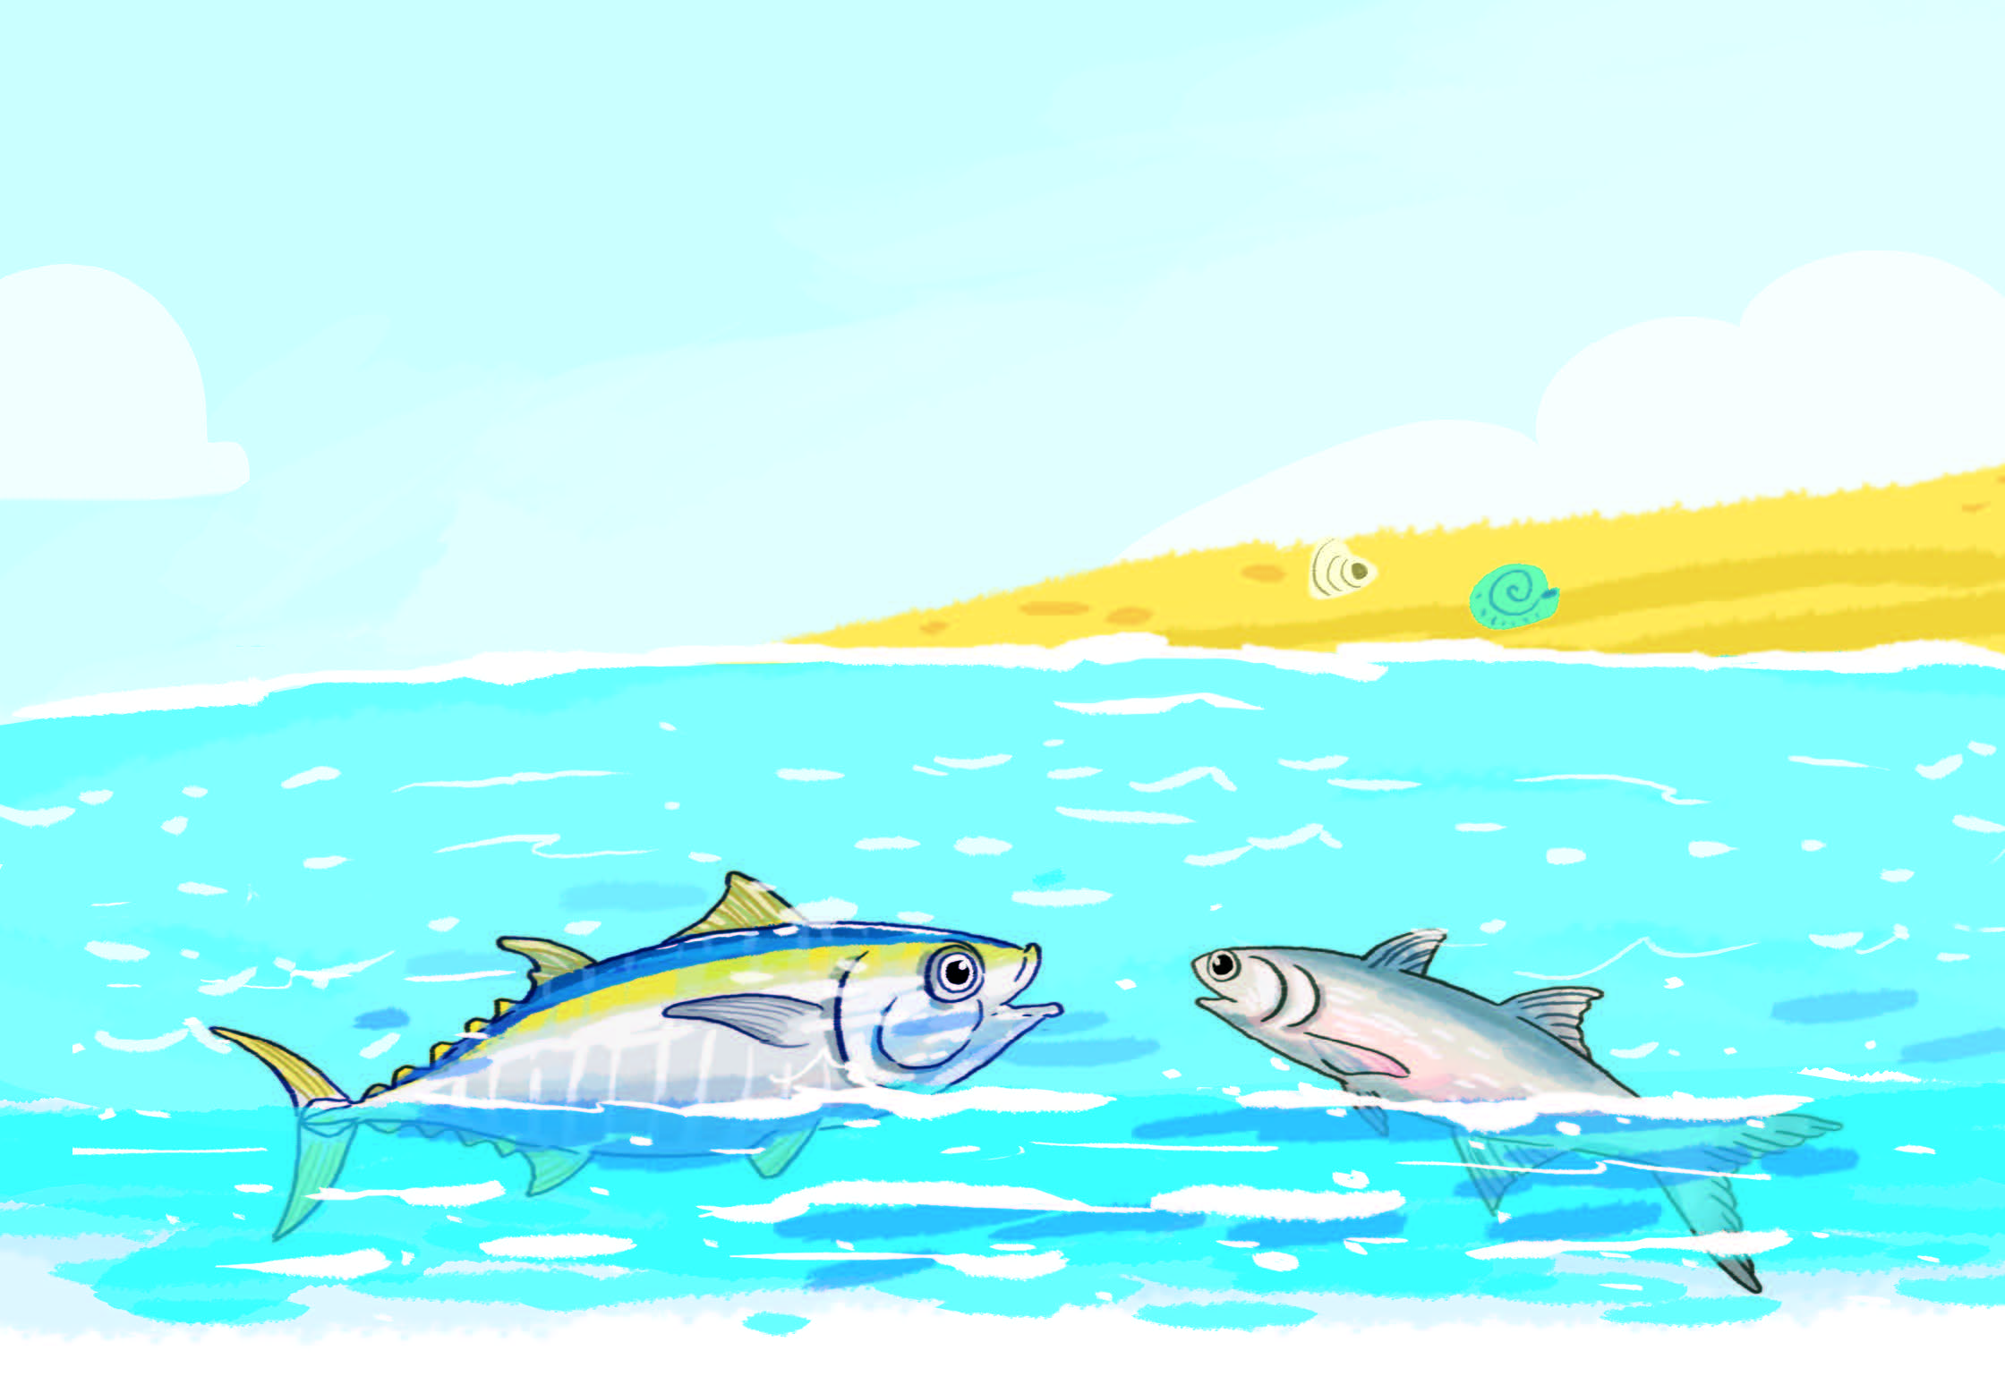

Nghe – nói
Hỏi – đáp về các con vật trong tranh.
Ồ! Cá nhụ.
A! Cá ngừ.

Slide 9



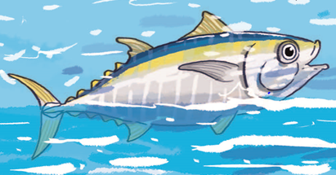
u
ư
Đọc
cá nhụ
cá ngừ
˴
.
nh
u
ng
ư
.
nhu
ngừ
.
U
u
Ư
ư

Slide 10


Đọc
d
u
dù
ng
u
?
ngủ
cú
c
u
?

Slide 11



Đọc
d
ư
$$.$$
dự
nh
ư
như
?
c
ư
cử
?

Slide 12

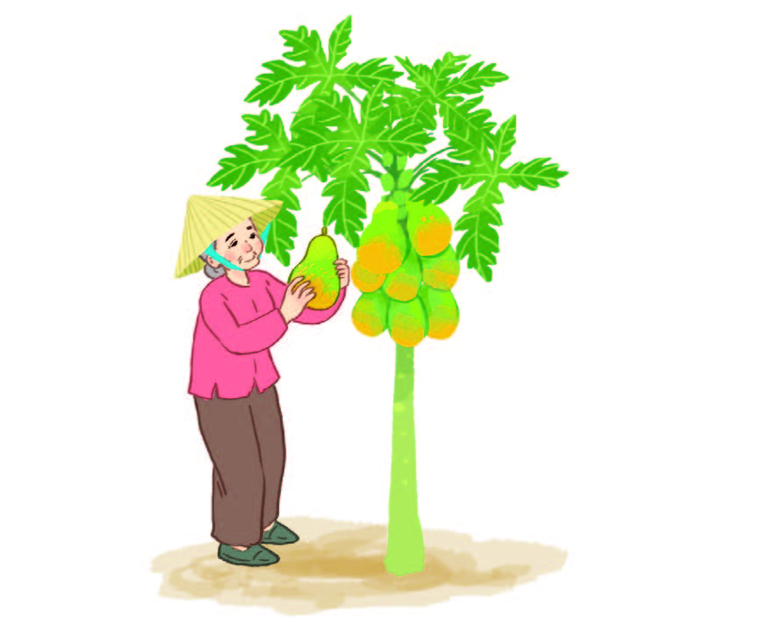
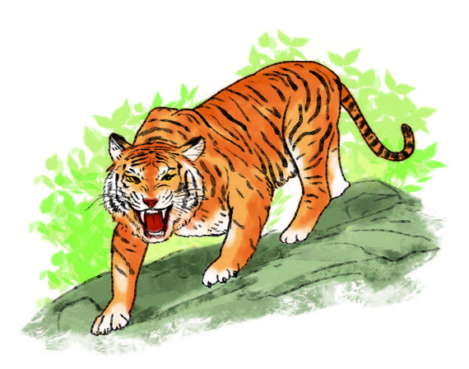
Đọc
dữ như hổ
Nhà bà có đu đủ.

Slide 13



Slide 14

Viết

Slide 15

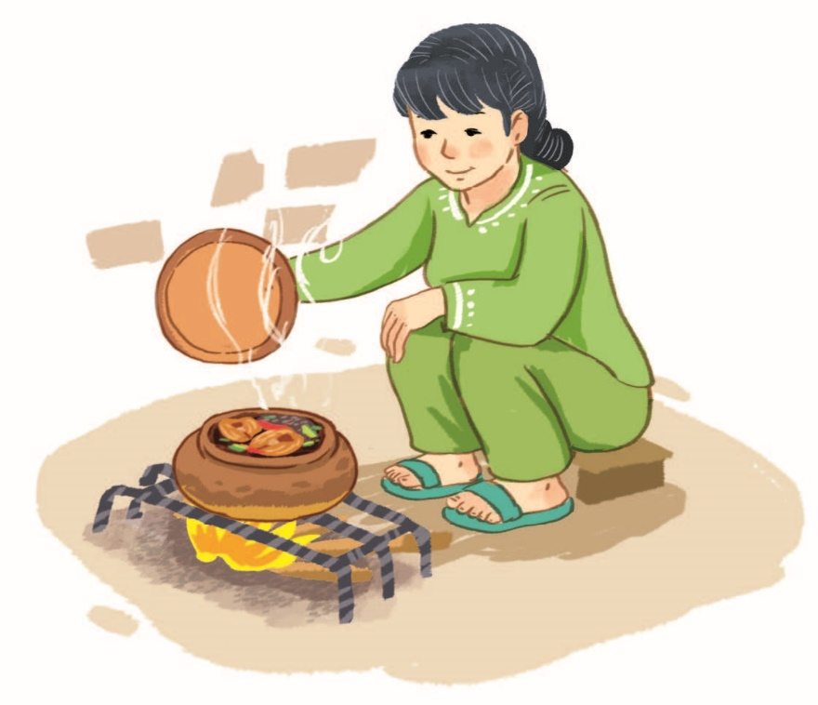

Đọc
Cá kho
Mẹ kho cá nhụ, cá ngừ. Cá kho nhừ, có cả nghệ.
Mẹ kho
..........
,
cá nhụ
.........
cá ngừ
.

Slide 16


